Slide 1
Презентація на тему: «Інженер»
Виконав учень 11-Б класу: Брижук Євгеній

Slide 2
Опис професії:
Інженерні професії - наймасовіші професії висококваліфікованої праці.
Інженер бере участь у виробництві матеріальних благ суспільства - від продуктів харчування і товарів повсякденного попиту до складних обчислювальних машин і космічних ракет

Slide 3
Особисті якості:
Кожен інженер в тій чи іншій мірі має справу з технікою, з технічними об'єктами і технологічними процесами. Тому інтерес до техніки, схильність до заняття з нею є одним з умов успішності його діяльності. Важливі для нього і технічні здібності, технічна спостережливість, технічне мислення, просторова уява.

Slide 4
Майбутня карьєра:
Інженер працює практично у всіх галузях народного господарства: на фабриках і заводах, на шахтах і будівництвах, в НДІ, в авіації, у військовій справі, на транспорті і т.д

Slide 5
Важливість професії:
Інженер бере участь у процесах виробництва різних матеріальних благ - від товарів повсякденного попиту і продуктів харчування до найскладнішої техніки.

Slide 6
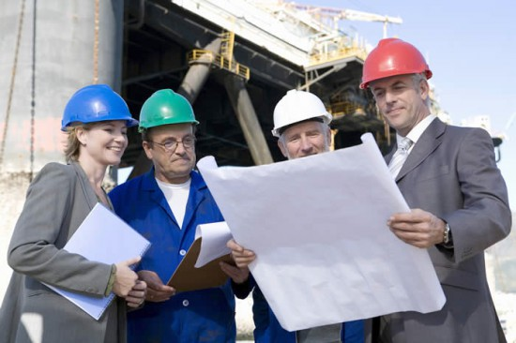
Актуальність:
Як це не парадоксально, але гостра нестача фахівців у даному напрямку спостерігається вже зараз. Країні потрібні грамотні інженери будівельного спектру, інженери-технологи, інженери-електрики, але абітурієнти вперто обирають інші спеціальності.

